Slide 1
Čierna práca za to nemôže
Nezamestnanosť na Slovensku
Martin Filko
Slavomír Hidas
Štefan Kišš
Gabriel Machlica
Branislav Žúdel

Slide 2
Agenda IFP – viac pracujúcich
Slovenská ekonomika má za sebou tri roky konsolidácie verejných financií. Problém nie je úplne vyriešený, no je menší. Neskrachujeme.
Dôraz presúvame na riešenie dlhodobých problémov ekonomiky. Veľkou témou IFP bude v nasledujúcich mesiacoch zvyšovanie počtu pracujúcich na Slovensku.
Ukážeme naše prvé úvahy, ako dať ľuďom na Slovensku viac práce.

Slide 3
Tri základné otázky o nezamestnanosti
Aká je naozaj nezamestnanosť na Slovensku?
Kto sú slovenskí nezamestnaní?
Ako ju znížiť?

Slide 4
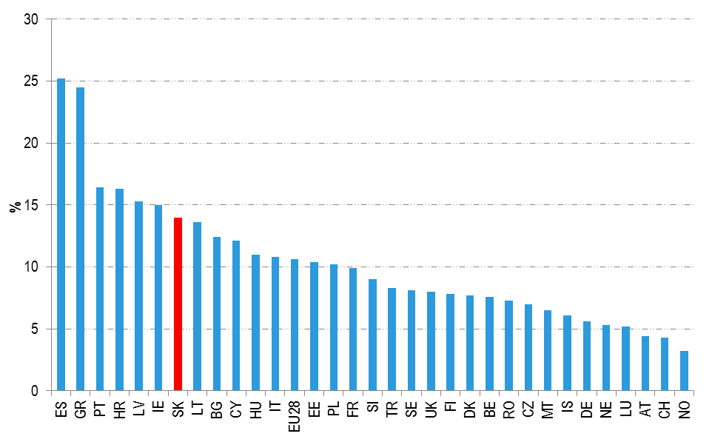
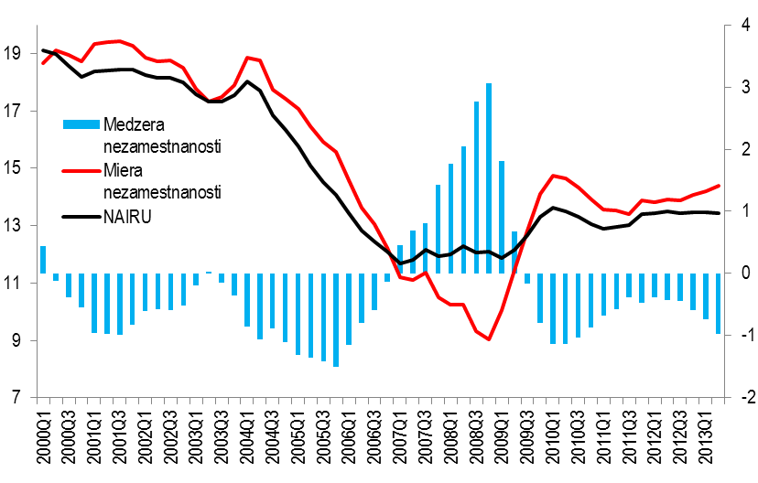
1) Vysoká štrukturálna nezamestnanosť
Miera nezamestnanosti v EÚ (%)
Vývoj NAIRU a miery nezamestnanosti (%)
Zdroj: Eurostat
Zdroj: IFP
Máme jednu z najvyšších nezamestnaností v rámci krajín EÚ,...
..., ktorá má navyše štrukturálny charakter

Slide 5
1) Niektoré štatistiky nadhodnocujú viac
Zdroj: ÚPSVaR, VZPS
Prísnejšie hodnotenie registrovaných uchádzačov od roku 2004 naznačuje nadhodnocovanie štatistického zisťovania (čierna práca, vyšší podiel odradených, registrovaní dohodári).

Slide 6
1 ) Nie viac čiernej práce oproti zahraničiu
Nadhodnocujeme čiernu prácu; keďže porovnanie s inými krajinami ukazuje relatívne nízku mieru čiernej práce na Slovensku, toto nadhodnotenie je pravdepodobne tiež porovnateľné.

Slide 7
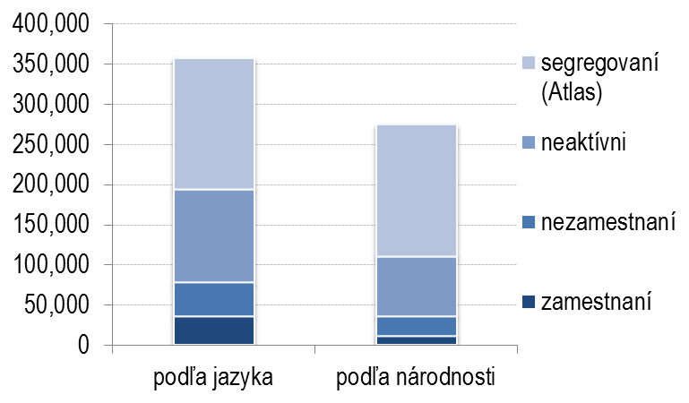
2) Väčšina Rómov je neaktívnych, nie nezamestnaných
Zdroj: VZPS 2013, Atlas RK 2013
Definícia Róma podľa IFP: osoby, hovoriace rómsky aspoň ako tretím jazykom (VZPS).
Podľa jazyka: 200 tisíc Rómov; podľa národnosti: 110 tisíc.
Pripočítať treba 165 tisíc Rómov v segregovaných osadách a na okrajoch obcí (podľa Atlasu rómskych komunít), ktoré VZPS nezachytáva.
IFP predpokladá, že drvivá väčšina segregovaných Rómov je neaktívnych.

Slide 8
2) Bez slovenčiny sa nezamestnáte
Zdroj: VZPS 2013

Slide 9
2) Krátkodobá nezamestnanosť je pod priemerom, podiel nevzdelaných nad priemerom
Zdroj: Eurostat

Slide 10
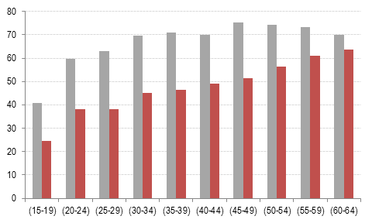
2) Dlhodobá nezamestnanosť začína hneď po škole
Podiel dlhodobo nezamestnaných podľa vekových skupín (v %)
SK
EA
Zdroj: Eurostat
Do dlhodobej nezamestnanosti spadajú osoby už v nižších vekových kategóriách.

Slide 11
2) Oplatí sa pracovať...
Daňovo-dávkový systém vyzerá v porovnaní s ostatnými krajinami priaznivo pre motivácie pracovať.

Slide 12
2) ...ale nie sa kvôli tomu sťahovať či cestovať
Zdroj: EU-SILC 2012
55% nezamestnaných žije na dedine
43% nezamestnaných je synom alebo dcérou hlavy domácnosti
Väčšina nezamestnaných býva v dome, ktorého je vlastníkom, a v oblastiach mimo ekonomických centier

Slide 13
2) Nezamestnaní si vedia privyrobiť
Podiel osôb na aktivačných prácach (% PS)
Distribúcia výšky príjmu z dohôd
Zdroj: OECD
Aktivačný príspevok
Možnosť pracovať na dohodu a byť registrovaný nezamestnaný do cca 150 eur
Možnosť chodiť na „fušky“
Zdroj: Sociálna poisťovňa

Slide 14
2) Drahá práca – predovšetkým nízko kvalifikovaná

Slide 15
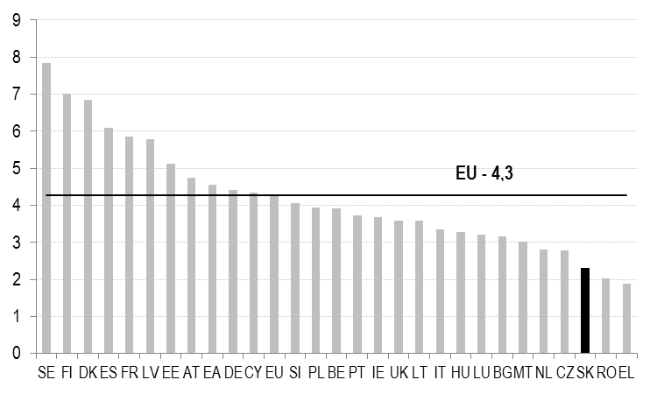
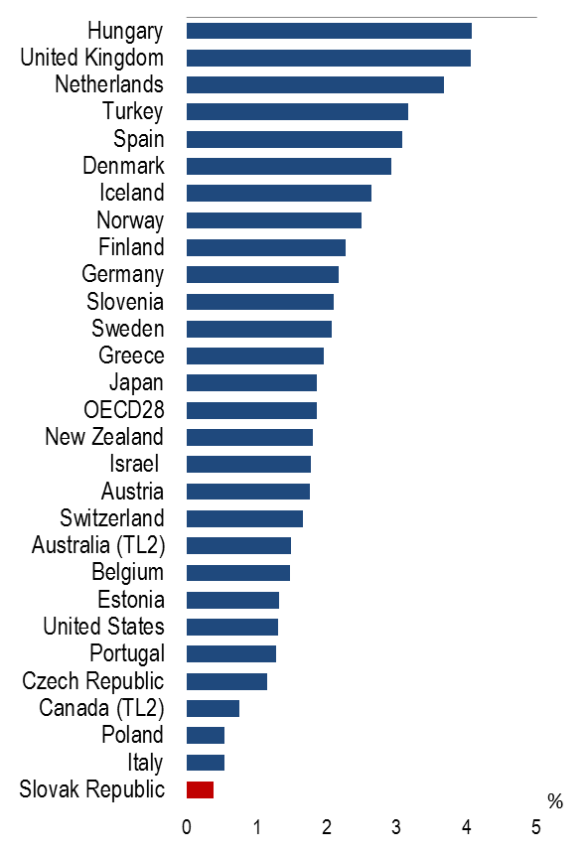
2) Nepružný trh práce
Fluktuácia pracovníkov - podiel nových pracovníkov na všetkých pracovníkoch, % (priemer rokov 2008 -2011)
Mobilita na trhu práce
Zdroj: Eurostat
Zdroj: OECD
Vyše 70 tisíc osôb ešte nikdy nepracovalo
Podľa Európskej komisie vedie striktnejšia ochrana zamestnanosti k menšej dynamike na trhu práce a zvyšuje tak dlhodobú nezamestnanosť (EC, 2012).

Slide 16
3) Odporúčania
Cena práce
zvýšiť motivácie zamestnať sa – medzitrh práce
vyhodnotiť úľavy pre dlhodobo nezamestnaných (v lete 2014) a programy dotujúce náklady práce v rámci systému APTP– základ pre rozhodnutie ako ďalej s odvodmi
zrušenie zdravotných odvodov a financovanie zdravotníctva prostredníctvom zvýšenia daní.
Politiky zamestnanosti
informovane experimentovať s programami APTP (dáta, analýzy)
obmedziť aktivačné práce
zlepšiť fungovanie úradov práce (financovanie podľa potrieb, kvalitnejšie poradenstvo, efektívnejšie činnosti, vyššie mzdy, odpolitizovanie manažmentu)
rozšíriť kapacity materských škôl, vzdelávanie znevýhodnených
infraštruktúra, podpora investícii koncentrovaná na zaostávajúce regióny
flexibilnejší zákonník práce (odstupné, súbeh)?

